Slide 1
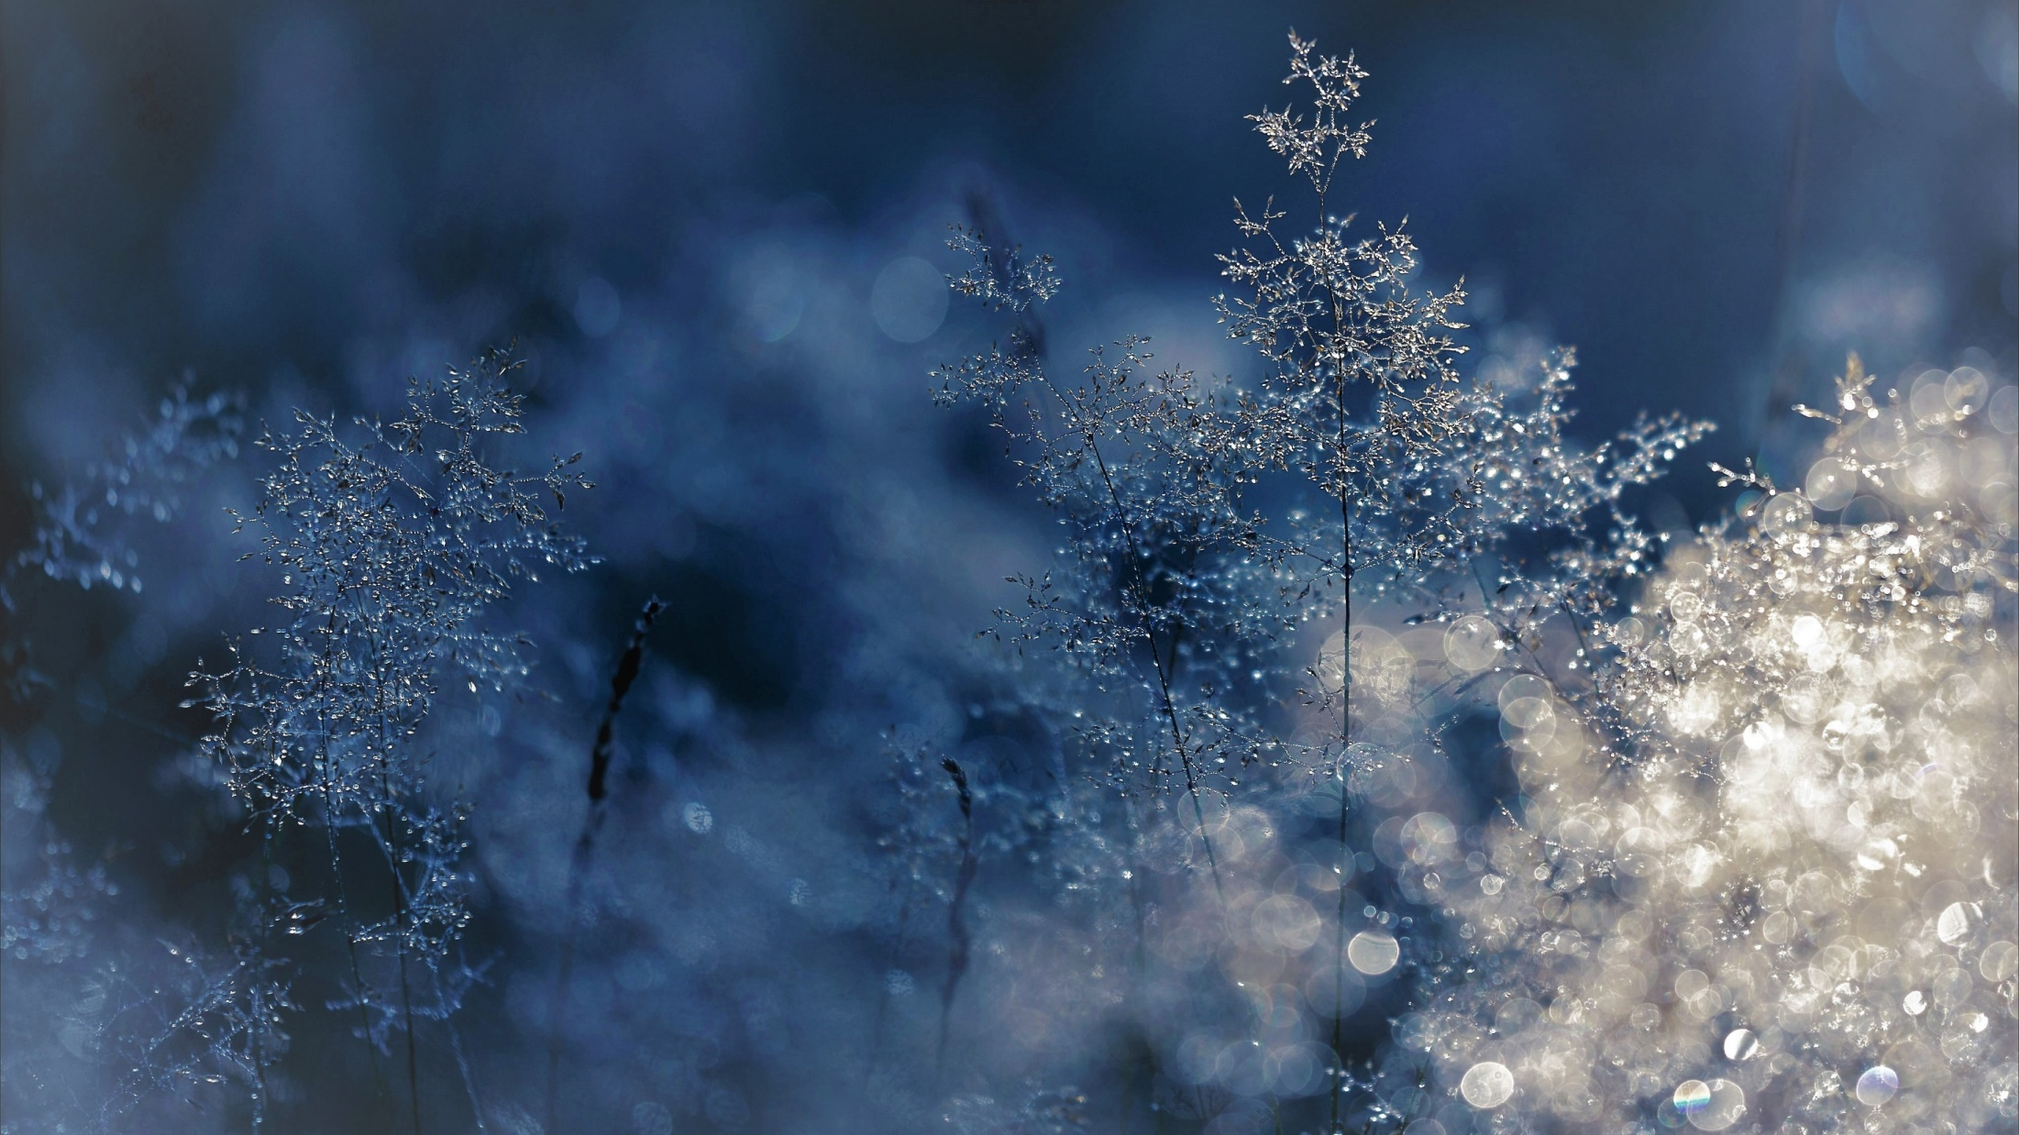
第1节 温度
人教版 物理 八年级 上册
第三章 物态变化

Slide 2
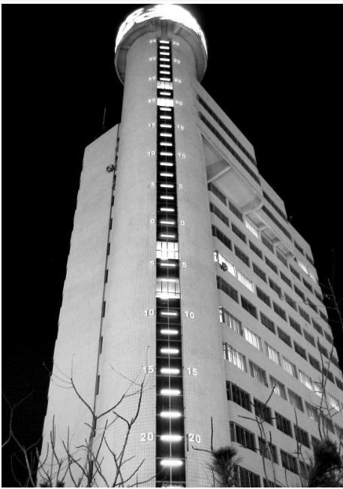
如图所示，在辽宁省气象台楼外有一个“身高”达45米的温度计，这个巨型温度计从气象台的1楼一直延伸到18楼，温度计上有很醒目的刻度线和亚克力温度读数发光字。这个巨型温度计与计算机相连，温度传感器将监测到的温度传至计算机后，再在巨型温度计上显示出来，气温测量误差为正负0.3摄氏度。
你能说出常用温度计的工作原理吗?

Slide 3
2. 知道温度计的使用方法，会用温度计测液体的温度。
1. 知道温度及摄氏温度的规定；通过观察和实验，了解温度计的结构及工作原理；掌握一些生活环境中常见的温度值。

Slide 4
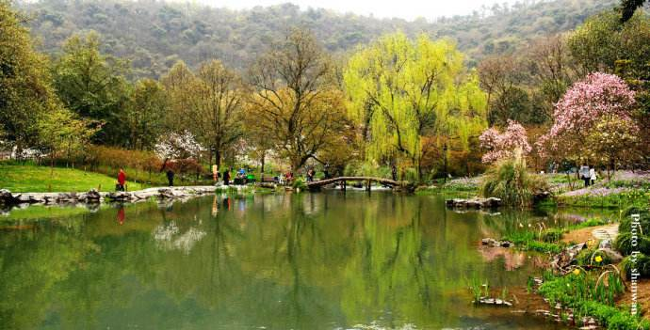
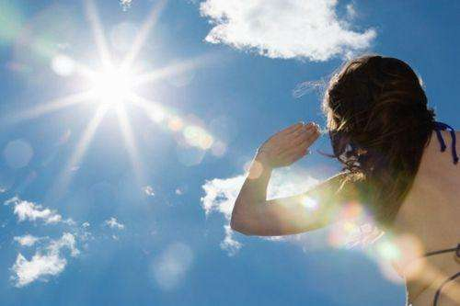
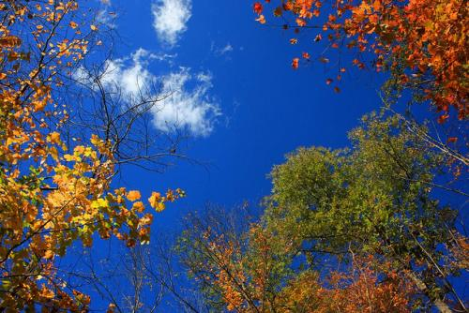
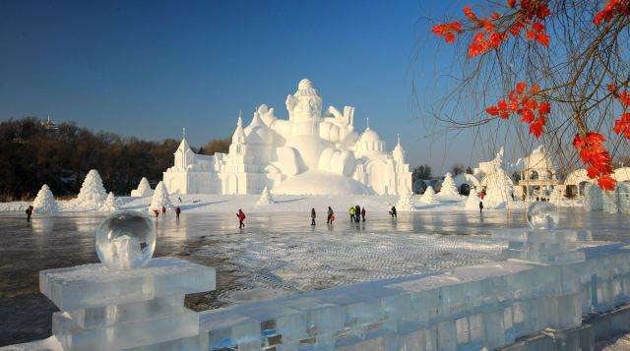
感受春夏秋冬的冷热不同
物理学中通常用温度来表示物体的冷热程度。
温度不同
春暖花开
夏日炎炎
秋高气爽
冰雪消融

Slide 5
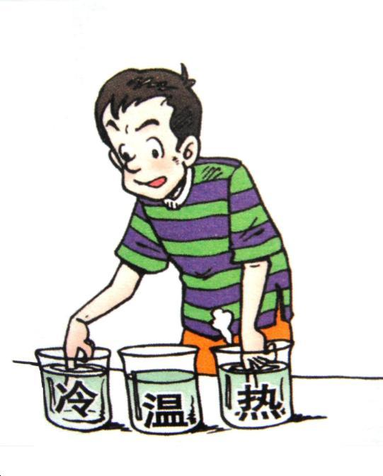
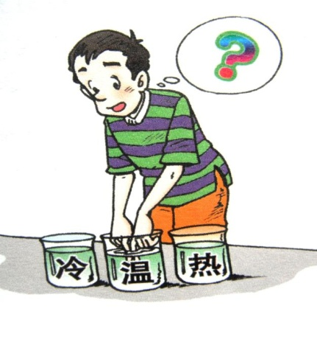

试一试
感觉可靠吗？
凭感觉判断物体的冷热，是不可靠的。
凭感觉判断物体的冷热范围是有限的。
要准确地判断温度的高低，就要用测量温度的工具——温度计进行测量。
如上图所示，把两只手分别放入热水和冷水中。
过一会儿，再把双手同时放入温水中。两只手对“温水”的感觉相同吗？

Slide 6

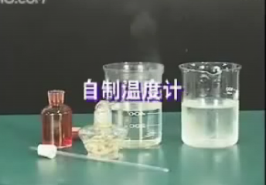
知识点 1
温度计
自制温度计是根据液体的热胀冷缩的规律来测量温度的。
点击图片播放实验视频
液柱升高，反映温度升高；反之，反映温度下降。
液柱

Slide 7
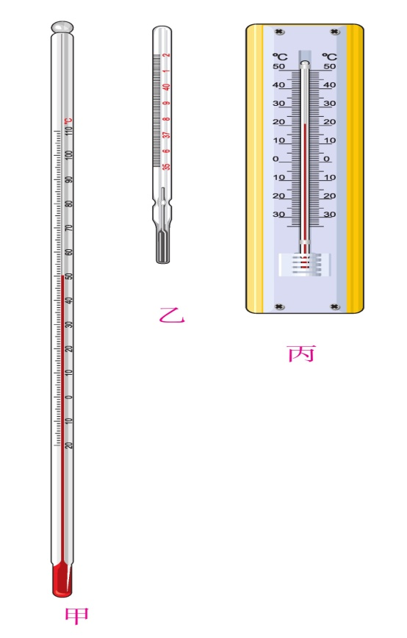
常用温度计
常用温度计是根据液体热胀冷缩的规律制成的。
酒精温度计
液体种类
水银温度计
温度计
煤油温度计
实验用温度计
用途
体温计
寒暑表

Slide 8
温度计的构造
毛细管
玻璃泡
测温液体
玻璃管

Slide 9
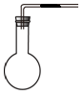
连接中考
例 小明同学设计的一个温度计，如图所示，瓶中装的是气体，瓶塞不漏气，弯管水平部分有一小段液柱。
（1）这个温度计是根据_____________（选填“液体热胀冷缩”或“气体热胀冷缩”）的规律制成的；
（2）将此装置放在室内，当周围的温度降低时，
液柱将向_____（选填“左”或“右”）移动。
气体热胀冷缩
左
Notes:
解析：（1）这是个气体温度计，所以是根据气体的热胀冷缩来测量温度的；
（2）温度升高时，瓶内气体就要膨胀，所以会把液柱向右推。当周围的温度降低时，瓶内气体就要收缩，所以液柱向左移动。

Slide 10
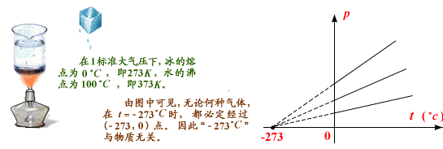
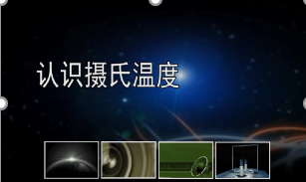

知识点 2
摄氏温度
50
记作1℃
0
10
20
30
40
50
60
70
80
90
100
点击图片播放视频
0
100
等分100份
1份为1摄氏度
－1 ℃
101 ℃
标准大气压下冰水混合物的温度规定为0摄氏度
标准大气压下沸水的温度规定为100摄氏度

Slide 11
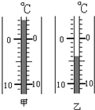
连接中考
例 用同一支温度计分别测量当天正午与晚上的气温，两次温度计的示数如图甲、乙所示，其中_______图是晚上的气温，其示数是_________℃。
乙
-4

Slide 12
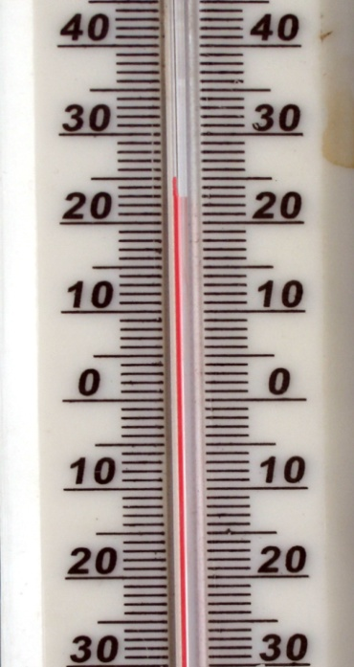
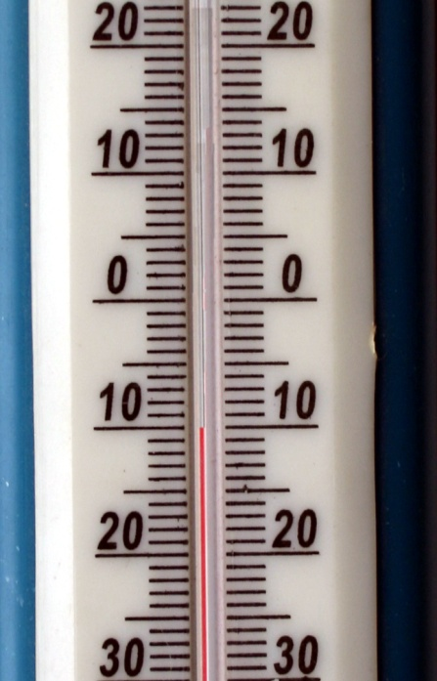
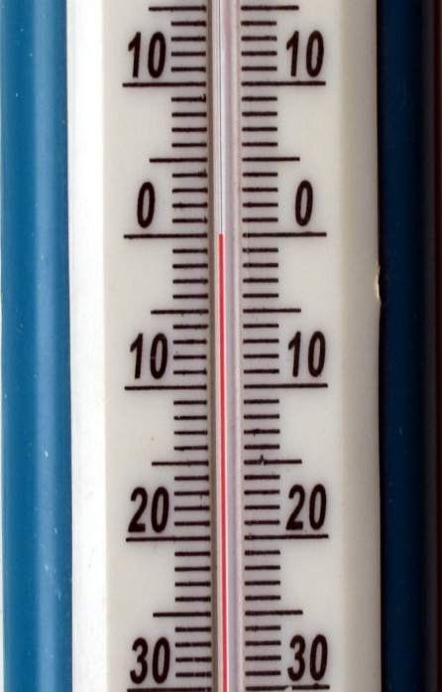
℃
读出下列温度计的示数。
℃
℃
25℃
-10℃
0℃

Slide 13
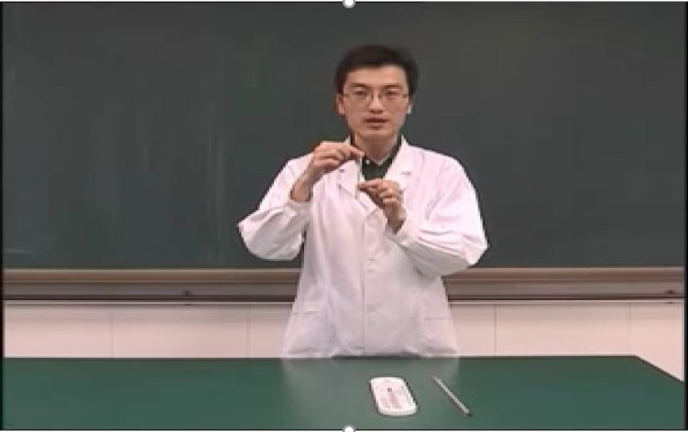
知识点 3
温度计的使用
点击图片播放实验视频

Slide 14
观察温度计
℃
最高温度？
110℃
110
100
90
80
70
60
50
40
30
20
10
0
-10
-20
1.量程：温度计所能测量的最高温度和最低温度的温度范围。
便于选择适当温度计
分度值
量程
2.分度值：每一小格代表的温度值。
1℃
便于读值
零刻度线
最低温度？
3.零刻度线：看清零刻度线的位置。
－20℃

Slide 15
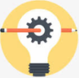
想想议议
温度计里的液体可能将温度计胀破。
90
80
70
60
50
40
30
20
10
如果所测的温度过低，低于温度计所能测量的最低温度，会出现什么后果?
90
80
70
60
50
40
30
20
10
如果所测的温度过高，超出了温度计所能测量的最高温度，会出现什么后果?
！
将测不出温度
使用前应选择量程合适的温度计。

Slide 16


温度计的放置
错误
正确
A
B
C
D
玻璃泡碰到容器底
玻璃泡碰到容器壁
玻璃泡未全浸入液体中

Slide 17
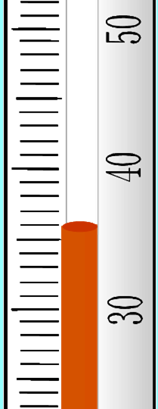



温度计的读值
甲
偏大
（俯视）
正确
乙
（平视）
丙
偏小
（仰视）

Slide 18
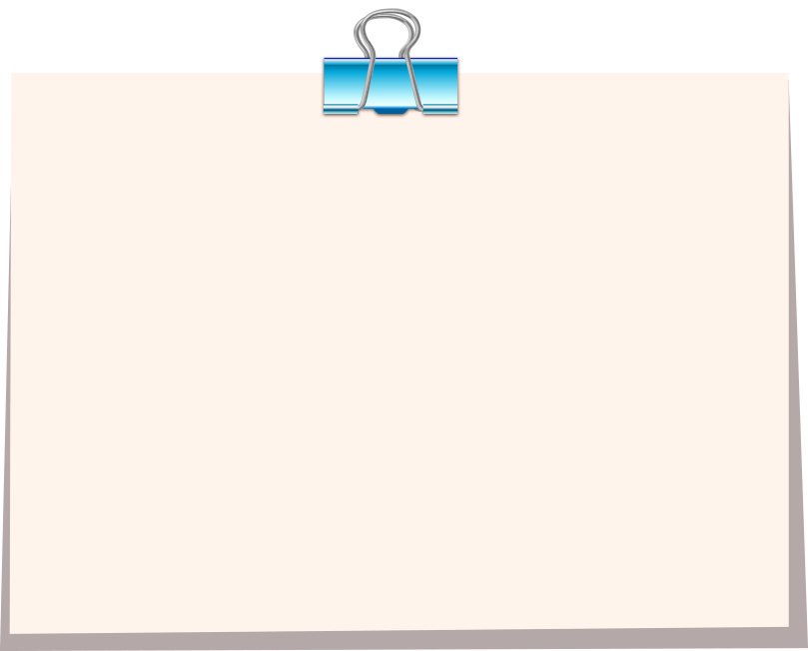
温度计的使用方法
量程
分度值
零刻度
使用口诀
液泡浸入被测液，
不能触碰底或壁。
插入稍后一会儿，
稳定读数要仔细。
读数仍留被测液，
视线与柱上面平。
三看：
一不：
玻璃泡不能碰到容器底或容器壁。
玻璃泡要全部浸入被测物质；
要等示数稳定后再读数；
读数时玻璃泡要继续留在被测物质中；
视线要与液柱上表面相平。
四要：

Slide 19
连接中考
例 如图所示是实验室常用温度计，关于它的说
法正确的是 （ ）
A．该温度计的示数为39℃
B．该温度计的分度值是0.1℃
C．常用温度计是根据固体热胀冷缩的原理制成的
D．在使用该温度计测量物体温度时，可以离开被
测物体读数
A
Notes:
解析： 观察图示中的温度计知：每一大格代表10℃，
每一大格分成10小格，所以每一小格代表1℃，即温
度计的分度值是1℃，温度计的水银柱在0℃以上，
示数为39℃，选项A正确，B错误；液体温度计是根据
液体热胀冷缩的原理制成的，选项C错误；使用温度计测量液体的温度，读数时玻璃泡要继续留在被测液体中，选项D错误。

Slide 20
知识点 4
体温计
知识点 4
内径更细
精确程度高
量程
35℃～42℃
分度值
0.1℃
人体体温的变化一般在35℃～42℃之间。

Slide 21
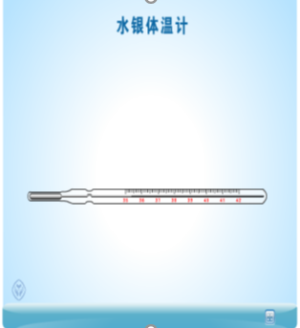
探究实验：体温计中缩口的作用
点击图片播放视频

Slide 22


缩口的作用
测体温时
读体温时
水银膨胀能 缩口升到直管内。
体温计离开人体，水银遇冷收缩，直管内水银来不及退回玻璃泡就在缩口处 ，故仍然指示原来的温度。
通过
断开
缩口
！
使用体温计前要往下用力甩几下。

Slide 23
连接中考
例 用体温计测量病人甲的体温，示数是38℃，如果该体温计未经甩过就用来测量病人乙的体温，示数也是38℃，下列判断正确的是 （ ）
  A．乙的体温一定等于甲的体温
  B．乙的体温不可能等于甲的体温
  C．乙的体温不可能高于甲的体温
  D．乙的体温一定低于甲的体温
C
Notes:
解析： 用没有甩过的读数停留在38℃的体温计测量乙的体温时，若乙的体温低于或等于38℃，体温计液柱不变化，仍为38℃；若乙的体温高于38℃，液柱会上升，示数大于38℃；
所以，测量乙的体温，示数也是38℃时，病人乙的温度可能等于或低于38℃，不可能高于38℃，选项C正确。

Slide 24
基础巩固题
1. 下列温度值最接近实际的是（ ）
  A．健康成年人的体温是39℃
  B．让人感觉温暖而舒适的室内温度是25℃
  C．洗澡时淋浴的适宜水温是60℃
  D．加冰的橙汁饮料温度为-20℃
B

Slide 25
基础巩固题
2. 太阳表面的温度约为5 500 ℃，读作( )
A. 摄氏5 500度 B. 5 500度
C. 5 500摄氏度 D. 5 500度摄氏
C
3. 实验室常用的温度计不如体温计精确，原因是( )
A. 体温计的内径小
B. 体温计的玻璃泡与玻璃管相接处有缩口
C. 体温计的测量范围小
D. 以上说法都不对
A

Slide 26
基础巩固题
4. 如图所示的温度计，关于它的说法正确的是（ ）
  A．该温度计是根据固体热胀冷缩的原理制成的
  B．在使用该温度计测量物体温度时，可以离开被测物体读数
  C．该温度计的量程是20～100℃
  D．该温度计此时的示数为32℃
D

Slide 27
基础巩固题
5. 张艳同学所在的小组在做“用温度计测量水的温度”的实验时，她观察到教室墙上的温度计示数如图甲所示，则此时教室的温度是________℃；实验中如图乙所示测量水温的做法正确的是_________。
15
D

Slide 28
能力提升题
暑假的一天，佳欣发烧了，被在医院做护士的妈妈带到了医院。在用体温计测量体温时， 佳欣想体温计是怎样消毒的，联想到餐具可以用沸水消毒，那么给体温计消毒是不是也用沸水煮?同学们，你认为体温计应该如何消毒?为什么?
答：不能采用沸水煮的消毒方法，因为体温计所能测量的最高温度是42℃，而一个标准大气压下沸水的温度为100℃，远远超过了体温计的测量范围，若将体温计放在沸水中煮，玻璃管里的液体就会急剧膨胀，导致体温计炸裂，引发危险。给体温计消毒，应该采用酒精擦拭体温计的做法，既消除了污物，又杀了菌。

Slide 29
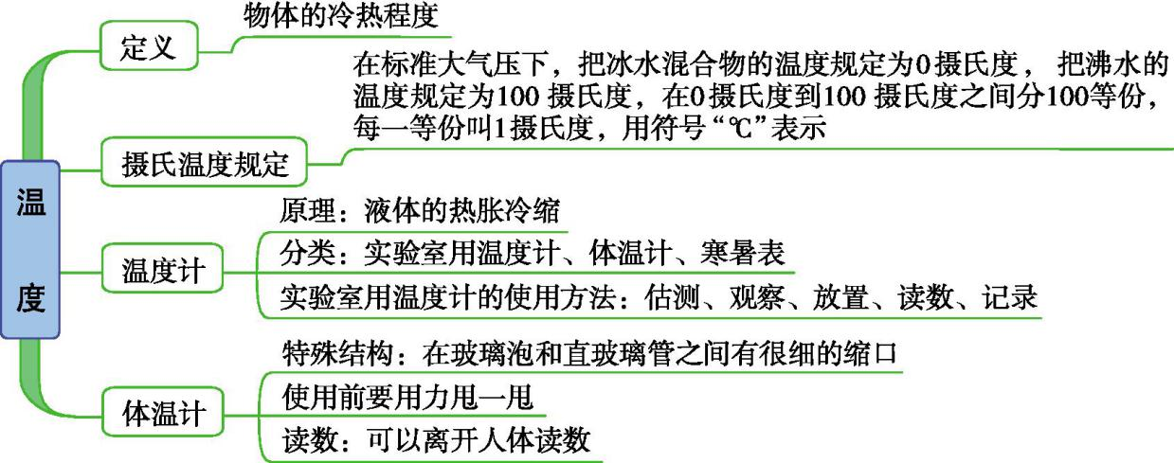

Slide 30
作业
内容
教材作业
完成课后“动手动脑学物理”练习
自主安排
配套练习册练习

Slide 31

七彩课堂 伴你成长

